Slide 1
Lambdy w Java 8
Jacek Kornacki

Slide 2

Ogólne informacje
Nowy feature dodany Java 8
Programowanie funkcyjne a lambdy
Wyrażenia lamdba w innych językach
Programowanie imperatywne / Programowanie deklaratywne
Kod staje się bardziej czytelny
Większy performance

Slide 3
Definicja Lamdy
Jest to anonimowa funkcja
Może być przypisana do zmiennej
Może być przekazana jako argument do metody
Może być zwracana przez metodę
Narzędzie do wykorzystania nowego API w Java

Slide 4


Pobieranie funkcji do zmiennej
W Java 8 możemy odwoływać się do funkcji po przez użycie ::
Na przykład:
Powyższy zapis powoduje zapisanie funkcji valueOf do zmiennej f. Zmiennej używamy następująco:

Slide 5
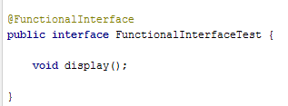
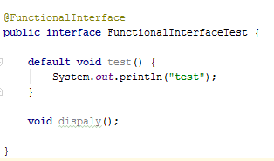

Functional Interface
Adnotacje jest adnotacją opcjonalną (np. jak @Override)
Specjalny interfejs dodany na potrzeby tworzenia lambd
Może zawierać tylko jedną metodę
Interfejs może posiadać metody domyślne i statyczne
Użycie

Slide 6
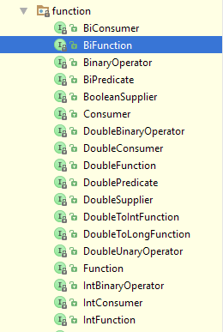
Popularne wbudowane typy interfejsów
Java posiada wbudowane interfejsy, które możemy użyć.
Interfejsy znajdują się w pakiecie java.util.function (rt.jar)
Na kolejnych slajdach zostaną przedstawione
te najpopularniejsze

Slide 7
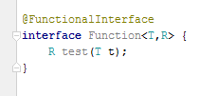



Popularne wbudowane typy interfejsów - przykłady
Function<T, R>
Predicate<T>
Supplier<T>
Consumer<T>

Slide 8
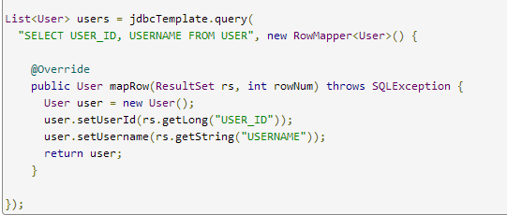
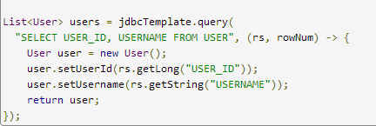
Functional Interface - Inny przykład
VS

Slide 9
Nowe API Java 8
Iterable
forEach(Consumer)
spliterator()
Iterator
forEachRemaining(Consumer)
Collection (extends Iterable)
removeIf(Predicate) → demo
stream()
parallelStream()
List (extends Collection)
replaceAll(UnaryOperator)
sort(Comparator) → demo
File
lines

Slide 10
Nowe API Java 8
Map
forEach(BiConsumer)
getOrDefault(Object, V)
putIfAbsent(K, V)
remove(Object, Object)
replace(K, V)
replace(K, V, V)
replaceAll(BiFunction)
compute(K, BiFunction)
computeIfAbsent(K, Function)
computeIfPresent(K, BiFunction)
merge(K, V, BiFunction)

Slide 11
Przykłady
https://github.com/jkornacki/java8Lambda

Slide 12
Przydatne linki
http://www.oracle.com/technetwork/java/javase/8-whats-new-2157071.html
https://www.youtube.com/watch?v=8pDm_kH4YKY
https://www.youtube.com/watch?v=ne3RNFkFlgU
https://www.youtube.com/watch?v=nkUafcNWiQE
https://github.com/jasongoodwin/better-java-monads

